Slide 1
Работа по календарю
в подготовительной группе №10
Детский сад « Яркий»
Воспитатель Дубинина Е.А

Slide 2
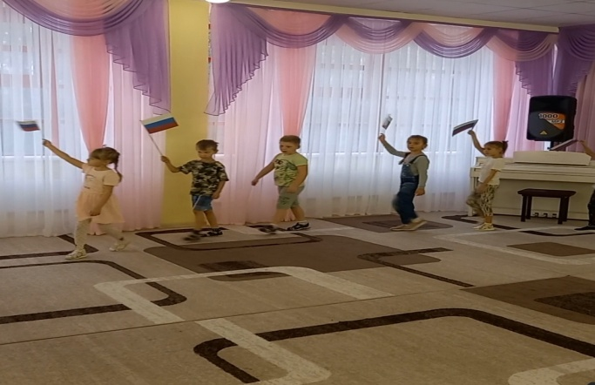
Энцеклапедия «Хочу все знать»

Slide 3
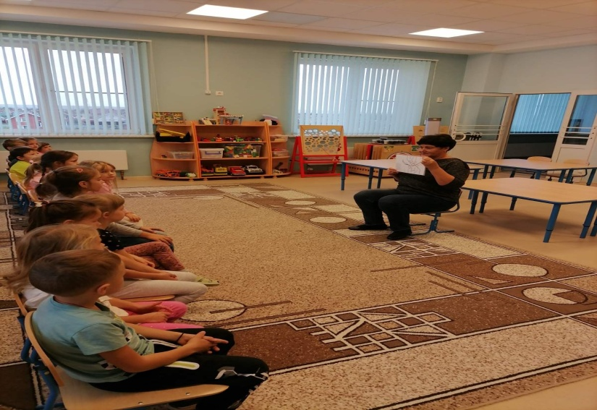
Энциклопедия «Города России»

Slide 4
Альбом «Развивалочка»

Slide 5
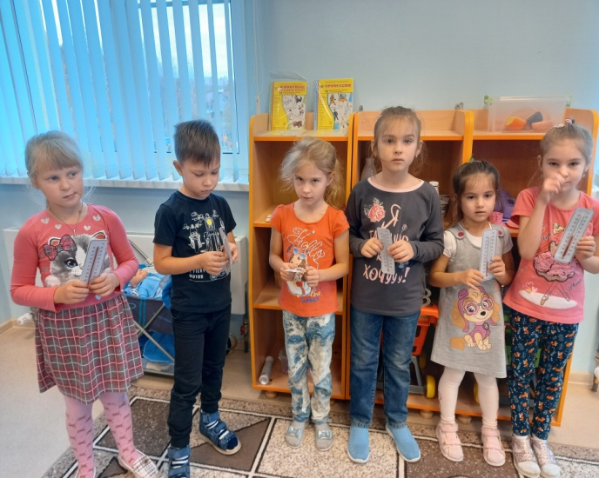
Дидактическое пособие для занятию ФЭМП

Slide 6
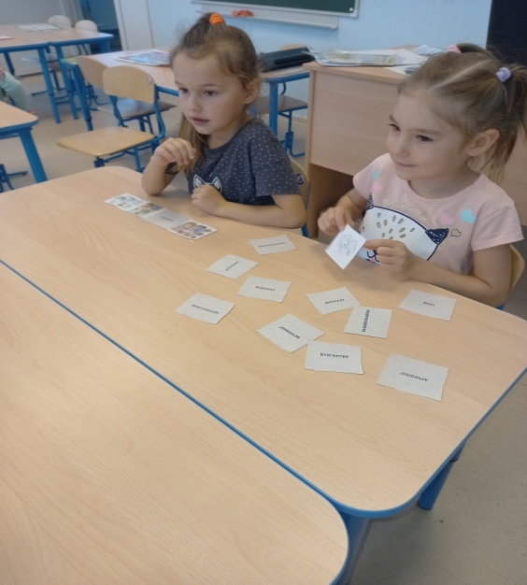
Дидактические игры

Slide 7
«Оригами»

Slide 8
Русские поэты и композиторы

Slide 9
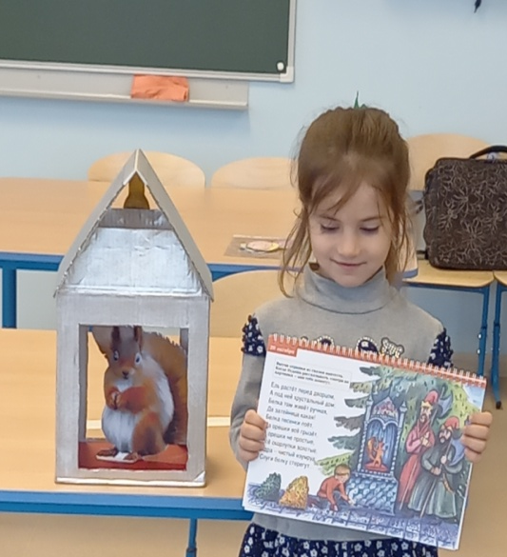
«Поэтический сборник»

Slide 10
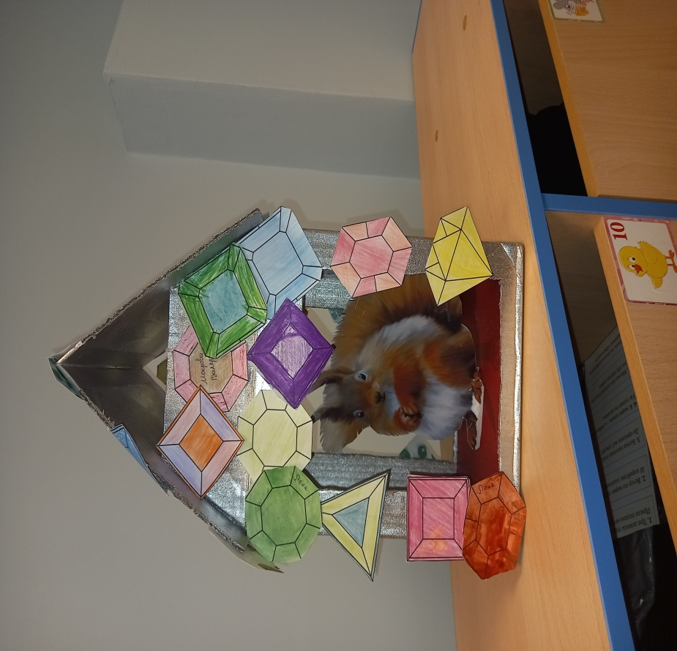
«Украшения для белочки»

Slide 11
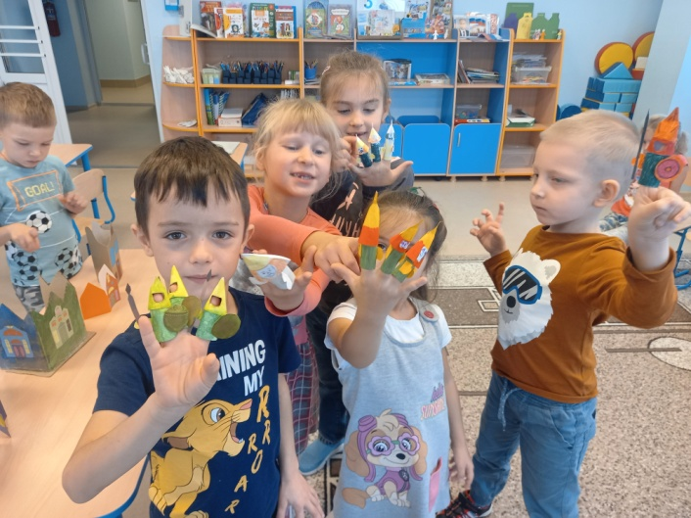
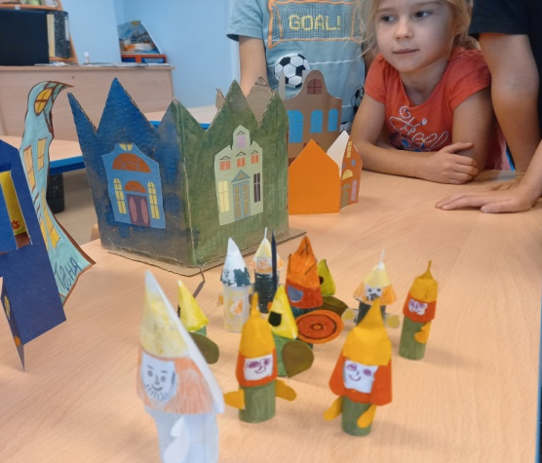
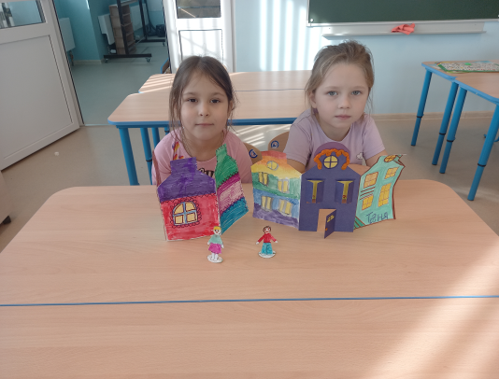
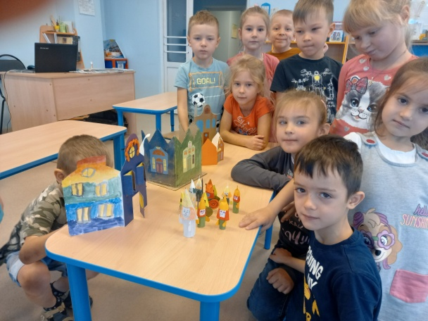
Театральная деятельность

Slide 12
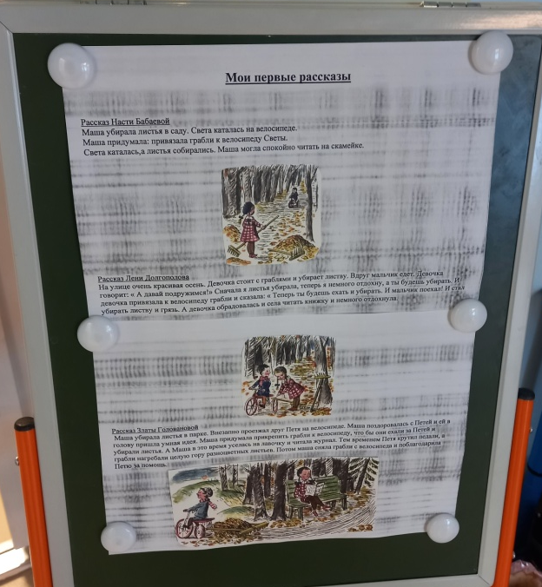
Мои первые рассказы

Slide 13
Личная библеотека

Slide 14
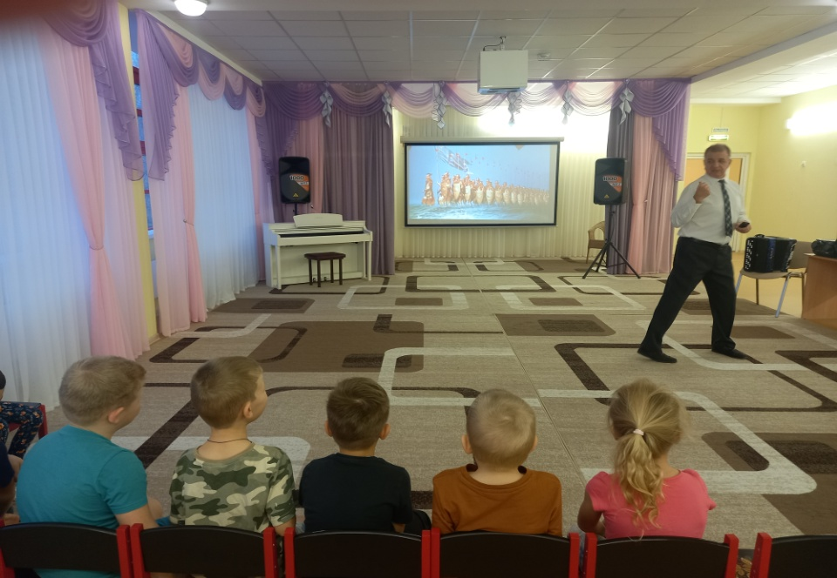
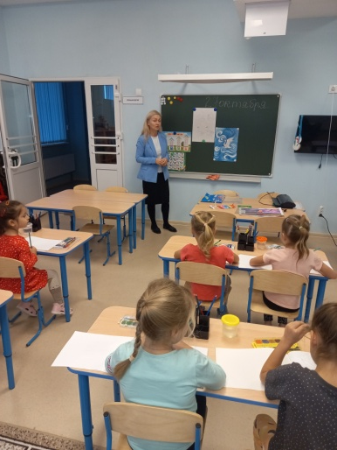

Slide 15
Конец

